Slide 1


Slide 2




Tříkrálová sbírka 2024
Tříkrálová sbírka 2024 proběhne od 1. do 14. 1. 2024 ve většině obcí tradiční koledou. Prosíme zájemce z řad veřejnosti, kteří by se rádi přidali ke klasické koledě, aby kontaktovali místní koordinátory Tříkrálové sbírky.
Šternbersko: Mgr. Dana Axmannová- 724 732 839
Uničovsko: Bc. Alena Charouzová- 739 500 407
Litovelsko: Bc. Martina Sedlářová- 736 501 483
Záměr využití Tříkrálové sbírky 2024:
Spoluúčast při rekonstrukci budovy střediska Šternberk.
Nákup automobilu pro Charitní pečovatelskou službu střediska Uničov.
Rekonstrukce hygienického zázemí pro zdravotní sestry a pečovatelky střediska Litovel.
Přímá materiální a finanční pomoc lidem v nouzi- střediska Šternberk, Uničov, Litovel.
Na místech, kde se nepodaří zajistit sbírku koledou, budou rozmístěny stacionární kasičky (obchody, obecní úřady aj.).
V roce 2023 obyvatelé Šternberska, Uničovska a Litovelska do pokladniček přispěli částkou 2.301.738 Kč. (Středisko Šternberk: 556.781 Kč, středisko Uničov: 678.483 Kč, středisko Litovel: 904.718 Kč, Charita Bohuňovice: 161.756 Kč).
Výtěžek sbírky (65%) jsme využili následujícím způsobem:
· Středisko Šternberk, Uničov, Litovel - přímá materiální a finanční pomoc lidem v nouzové či krizové situaci.
· Spoluúčast na rekonstrukci budovy střediska Šternberk- sídlo Charity, zázemí pro 5 soc. služeb.
· Spoluúčast při obnově vozového parku- Nákup 3 automobilů pro Charitní pečovatelskou službu střediska Uničov.
· Obnova vozového parku- nákup automobilu pro Charitní pečovatelskou službu střediska Litovel.
Zbytek využití z původní celkové částky: Krizový a Nouzový fond všech Charit Arcidiecézní charity Olomouc, humanitární pomoc v zahraničí, režie sbírky.
Všem dárcům i pomocníkům, kteří nám pomáhali a pomáhají sbírku zrealizovat, velice děkujeme.
2

Slide 3
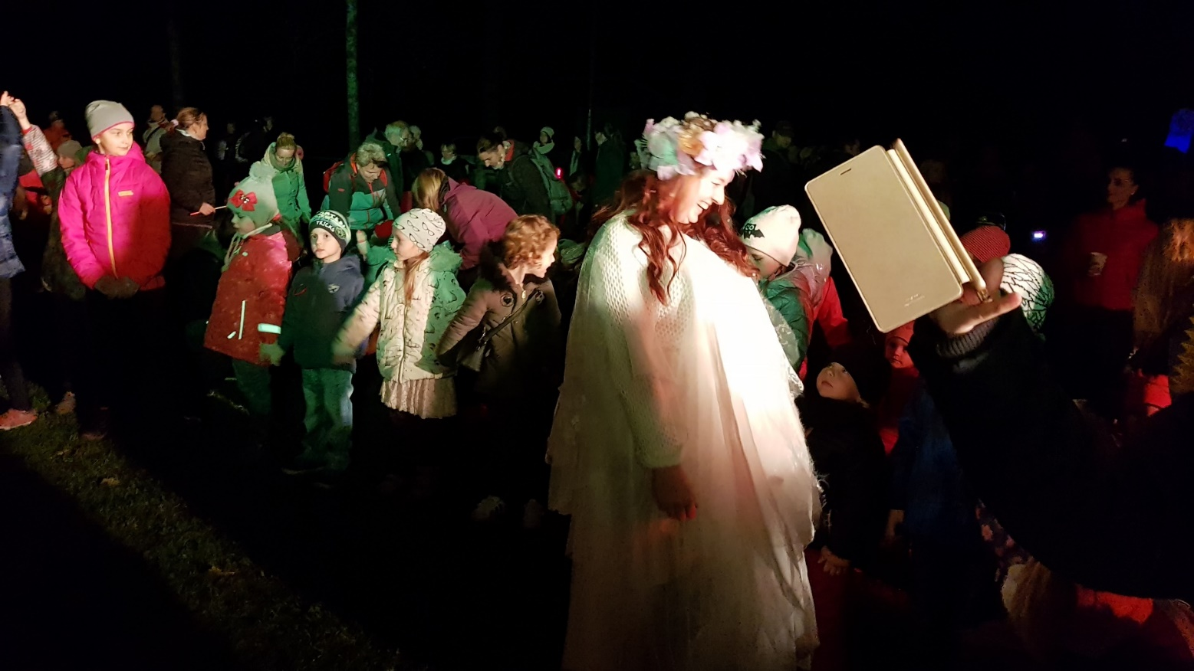




Uspávání broučků a zvířátek
Dne 16. 11. 2023 pořádalo Mateřské centrum Rybička při Charitě v Litovli již tradičně Uspávání broučků a lesních zvířátek. Celou akci přivítala paní ředitelka Ing. Ludmila Zavadilová. Lampičkový průvod vyšel z náměstí v 16:45 hodin a směřoval přímo k chatě Doubravě, kde již byla nachystaná osvětlená lesní cestička. Společně s dětmi, jsme uspali všechna lesní zvířátka a to společně s paní Zimou, která přijela na zdobeném kočáru taženém dvěma poníky. Paní Zima společně s dětmi svým zpěvem pomohly uspat všechna zvířátka, děti donesly také krmivo pro zvěř a nakonec si s paní Zimou zatančily na oblíbené písně.
Děkujeme všem sponzorům.
Myslivecký spolek Doubrava
3

Slide 4
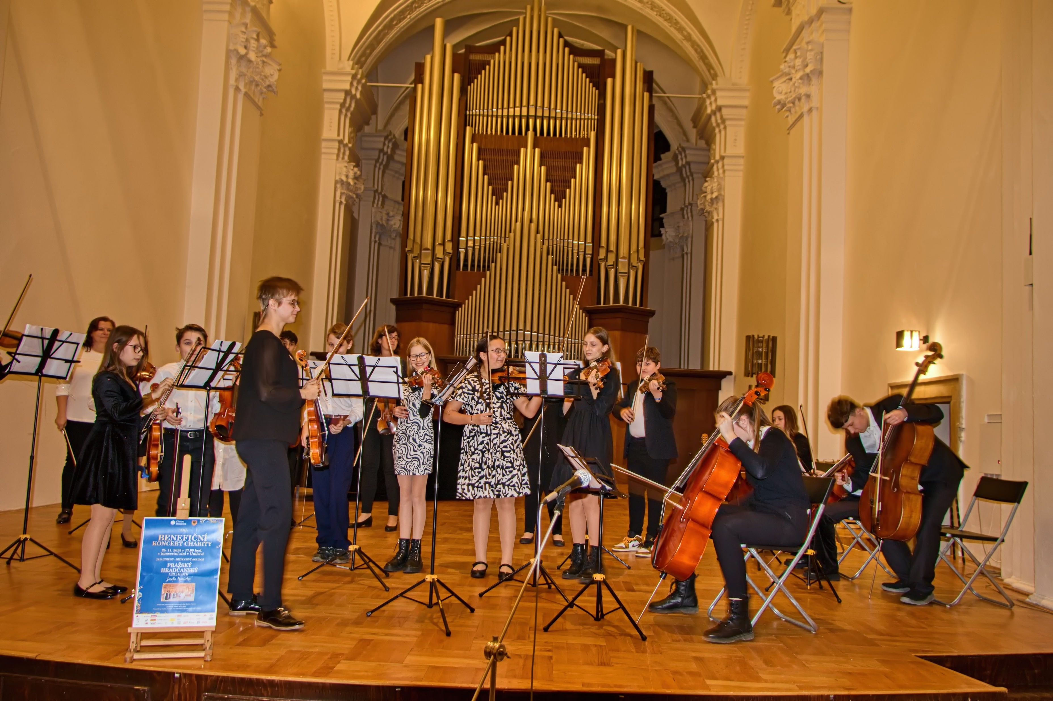
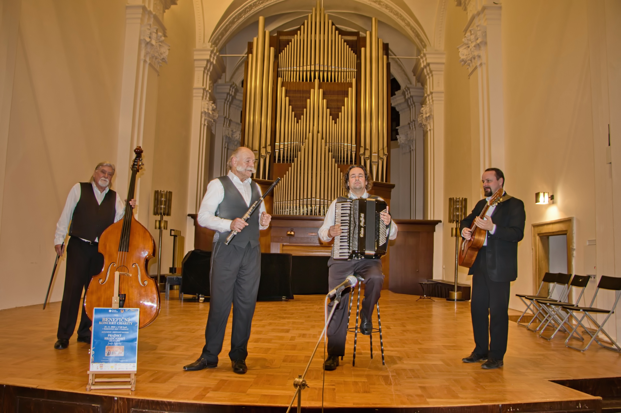

Benefiční koncert v Uničově
Ohlédnutí za Benefičním koncertem v Uničově
Charita v Uničově pořádala dne 25. listopadu XXI. Benefiční koncert v koncertní síni v Uničově.
Jako hlavní host vystoupil Pražský Hradčanský orchestr Josefa Kocůrka, který svoji profesionalitou nadchl posluchače. Tento orchestr jsme v Uničově měli již před 5-ti lety a pro velký ohlas jsme si je pozvali znovu.
Jako doprovodný program vystoupil smyčcový soubor Základní umělecké školy v Uničově, pod vedením paní učitelky Blahové, který svým vystoupením podtrhl pohodovou před adventní náladu.
Během koncertu putovala mezi posluchači kasička, která získala 10.236 Kč. Tuto částku použijeme na vybavení SOS bytu, který rekonstruujeme.
Děkujeme všem za účast, pracovníkům za pomoc s přípravou akce a především všem sponzorům.
4

Slide 5
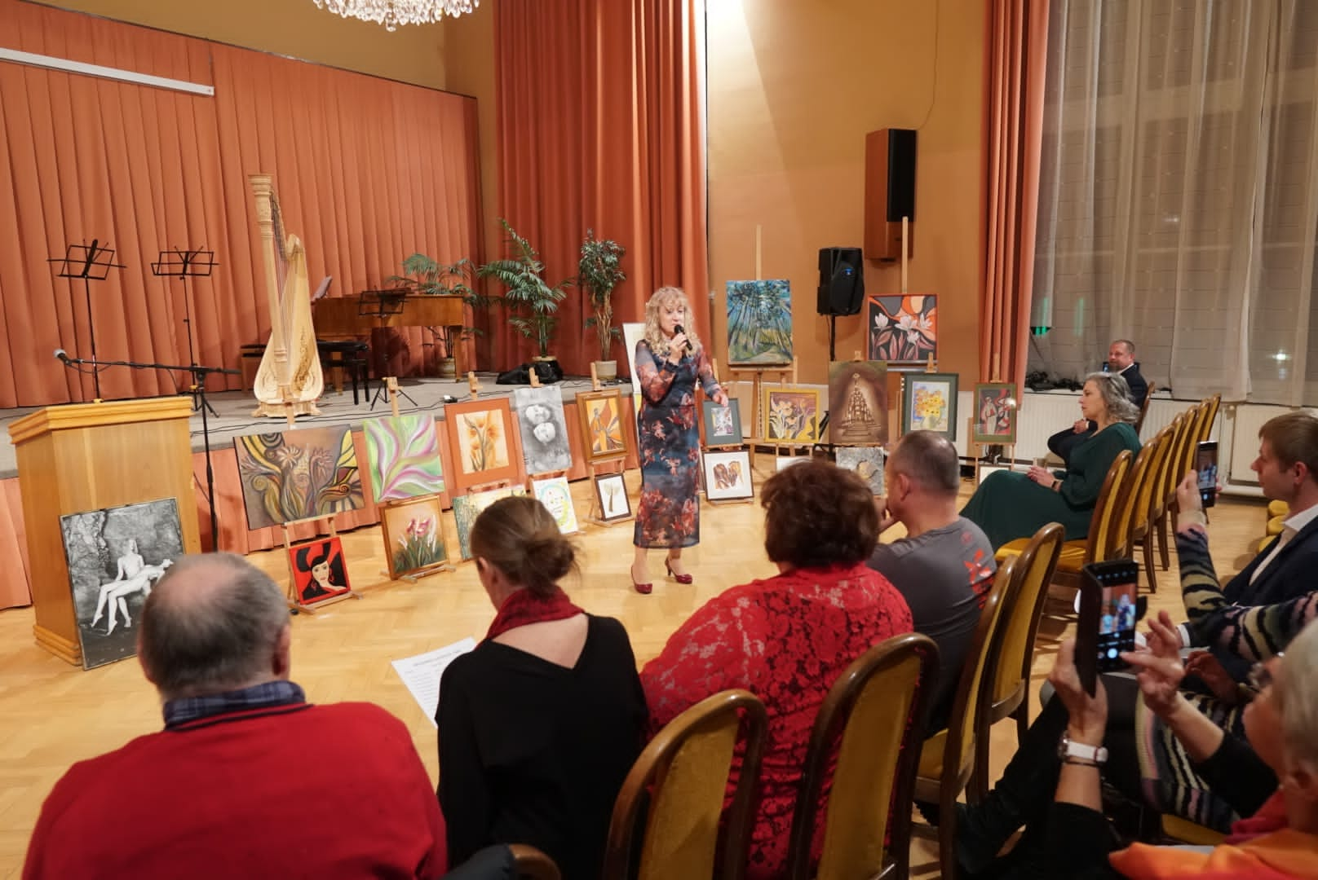
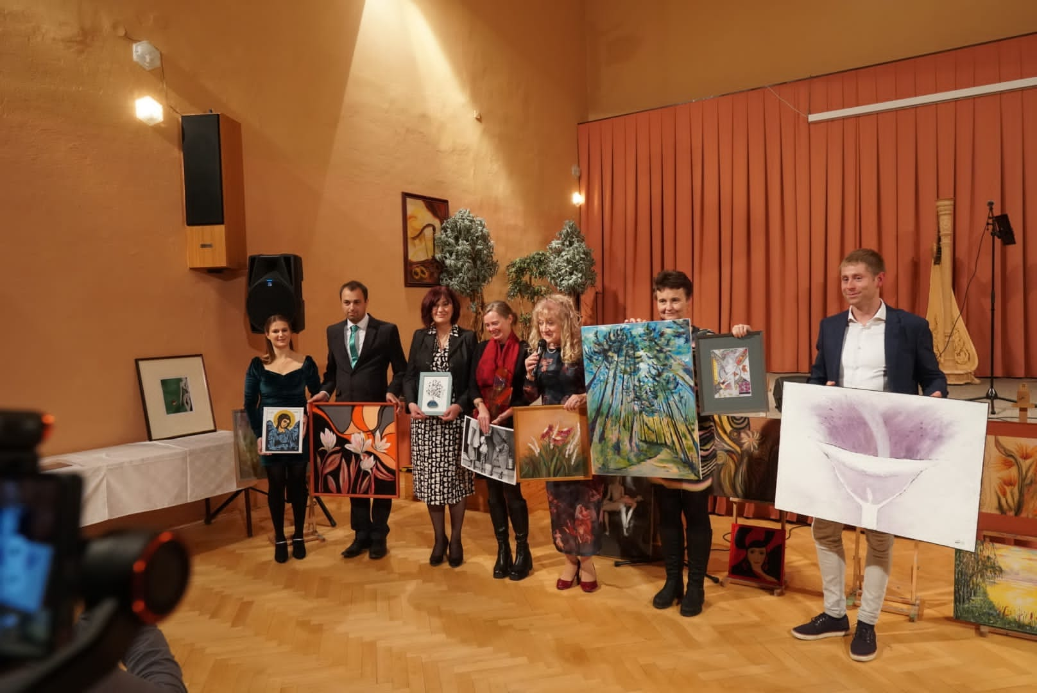



Benefiční večer s aukcí v Litovli
Ve čtvrtek 30.11.2023 se uskutečnil v Městském klubu Litovel Benefiční večer Ludmily Vysloužilové, jehož výtěžek podpoří pečovatelskou a zdravotní službu Charity v Litovli.
Paní Vysloužilová kvůli svému zdravotnímu stavu využívá terénní zdravotní službu při Charitě
v Litovli. S jejich službami je natolik spokojená, že se rozhodla věnovat Charitě část svého umění a to několik obrazů. K obrazům paní Vysloužilové přidali i další umělci. Dohromady se v sále sešlo 37 různých děl.
Nápadem bylo obrazy vydražit a podpořit jmenované Charitní služby. S podobnou akcí, jsme na Charitě doposud neměli zkušenost a celou akci nám tak pomohla zrealizovat paní Helena Pešťuk Sedláčková, která se již na takových akcích podílela. S její pomocí jme zajistili bohatý kulturní program na kterém vystoupil operní pěvec Jiří Přibyl s pianistkou Lucii Kauckou, harfistka Sabina Soviarová, několikanásobný vítěz soutěží ve slam Jura Juráň i zpěvačka Martina Látalová.
Díky srdečnosti a laskavosti zúčastněných, se nám podařilo vydražit krásných 38 200 korun.
Věříme, že akce přinesla pro každého pohlazení po duši a provoněnou atmosféru všeho umění, které celému večeru vévodilo.
Již teď víme, že tato akce nebyla poslední a můžeme se těšit na další umělce i jejich díla, se kterými se budeme moci potkat v příštích letech.
Děkujeme všem zúčastněným a sponzorům.
5

Slide 6

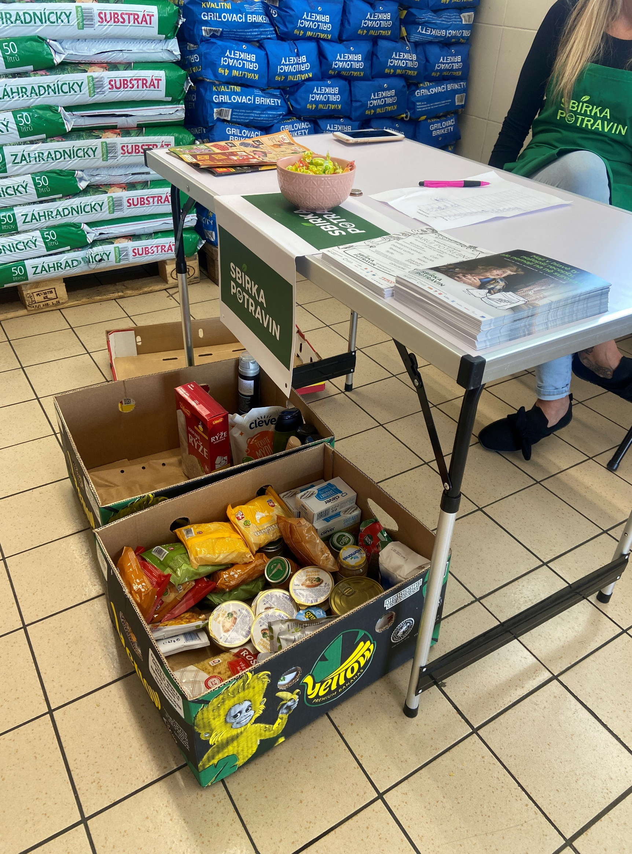




Podzimní sbírka potravin
V sobotu 11. 11. 2023 se konala podzimní Sbírka potravin. Tímto děkujeme všem, kdo do sbírky přispěli a především dobrovolníkům, kteří s celou akcí pomáhali.
6

Slide 7


Novinky z poradny Nedlužím
Charitní poradna Nedlužím v novém
Charitní poradna Nedlužím působící v Moravském Berouně se díky podpoře projektu „Akreditované dluhové poradenství v Moravském Berouně - CZ.03.02.01/00/22_018/0001587“, počátkem podzimu přestěhovala na novou adresu. Nyní ji najdete v budově Pečovatelské služby – Masarykova 357. Rozšířili jsme provozní dobu, a to od pondělí do středy v době 8-12 a 13-15 hodin. Novinkou je i možnost se jednou měsíčně ve středu poradit s právníkem. Přesný termín bude vždy dopředu zveřejněn. Služby naší poradny jsou bezplatné a můžete se objednat na
tel. čísle 739 408 179.
Přednášky na téma dluhové poradenství
V říjnu tohoto roku proběhla v obci Mladeč u Litovle přednáška na téma dluhového poradenství. Předem nebyla známá struktura posluchačů, a proto bylo nutné obsah přednášky přizpůsobit široké věkové kategorii. Vedle nastavení finančního rozpočtu jsme se snažili občany upozornit
na nástrahy internetu, nebezpečí přehnaně lákavých nabídek obchodníků a co vše z toho může plynout. Zároveň jsme je ale ubezpečili, že vše má svá řešení a téměř nic není neřešitelné. Spokojenost posluchačů nám dodala odvahu pustit se do přednášek i v jiných místních oblastech působnosti naší Charity.
Začátkem roku začneme s oslovováním jednotlivých měst a obcí.
Budeme se těšit na shledání.
Pracovníci Charitní poradny Nedlužím
7

Slide 8




Investiční projekty roku
Realizujeme nejrozsáhlejší investiční projekt na Charitě, protože myslíme na budoucnost
V podzimních dnech jsme začali s nejrozsáhlejší opravou budovy charity na Opavské ulici. Projekt je spolufinancován se zdrojů IROP a cílem je zvýšit kvalitu poskytování služeb a snížení energetické náročnosti budovy. Stavební práce jsou tak rozsáhlé, že jsme museli celou budovu vyklidit. Přemístili jsme zázemí služeb na adresu Nádražní 2481, Šternberk (areál firmy EUTECH). Terénní služby fungují bez změny. Služby, které naši klienti navštěvují, si budou provoz řešit individuálně dle potřeby. Nízkoprahové denní centrum Uzel pro osoby bez přístřeší je dočasně přesunuté na adrese Radniční 156/17 Šternberk. Veškeré změny jsou uvedené na webu Charity.
Na webových stránkách sternberk.charita.cz, jsou u každé služby mobilní čísla na kontaktní osoby. Služby nijak neomezujeme, neváhejte se na nás obracet. Opravy potrvají maximálně rok.
Investiční projekt je financován z 95% z fondů EU a nese název „Stavební úpravy a nástavba objektu posilující sociální služby Charita Šternberk“ CZ.06.04.02/00/22_014/0002056
Drobnější projekt spojuje pomoc lidem a ekologický cíl výsadby dřevin
Nadace ČSOB pomáhá regionům a veřejnost podpořila projekt "Ovoce z Charitní zahrady pomůže rodinám".
V rámci projektu došlo k osázení charitní zahrady ve Šternberku 8 ovocnými stromy a 30ti ovocnými keři. Zahrada bude přístupná lidem v krizi tak, aby si mohli ovoce sklidit, zavařit nebo jinak zpracovat. Těšíme se příští rok na první plody, které budou pomáhat.
Snížíme energetickou náročnost a modernizujeme zázemí zdravotní a hospicové péče ve Šternberku
Všeobecné sestry pracují přímo v domácnostech klientů, nicméně pro práci s dokumentací, jednání s klienty, příbuznými
a lékaři, potřebují samostatný dispečink a soukromí. Účelem projektu je výměna elektrických rozvodů, zajištění kvalitního osvětlení, podlahy a topení. Dále zajistit zateplení jejich venkovních zdí a stropu. Tento projekt podpoří snížení energetické náročnosti dispečinku a stabilizaci zázemí.
8

Slide 9
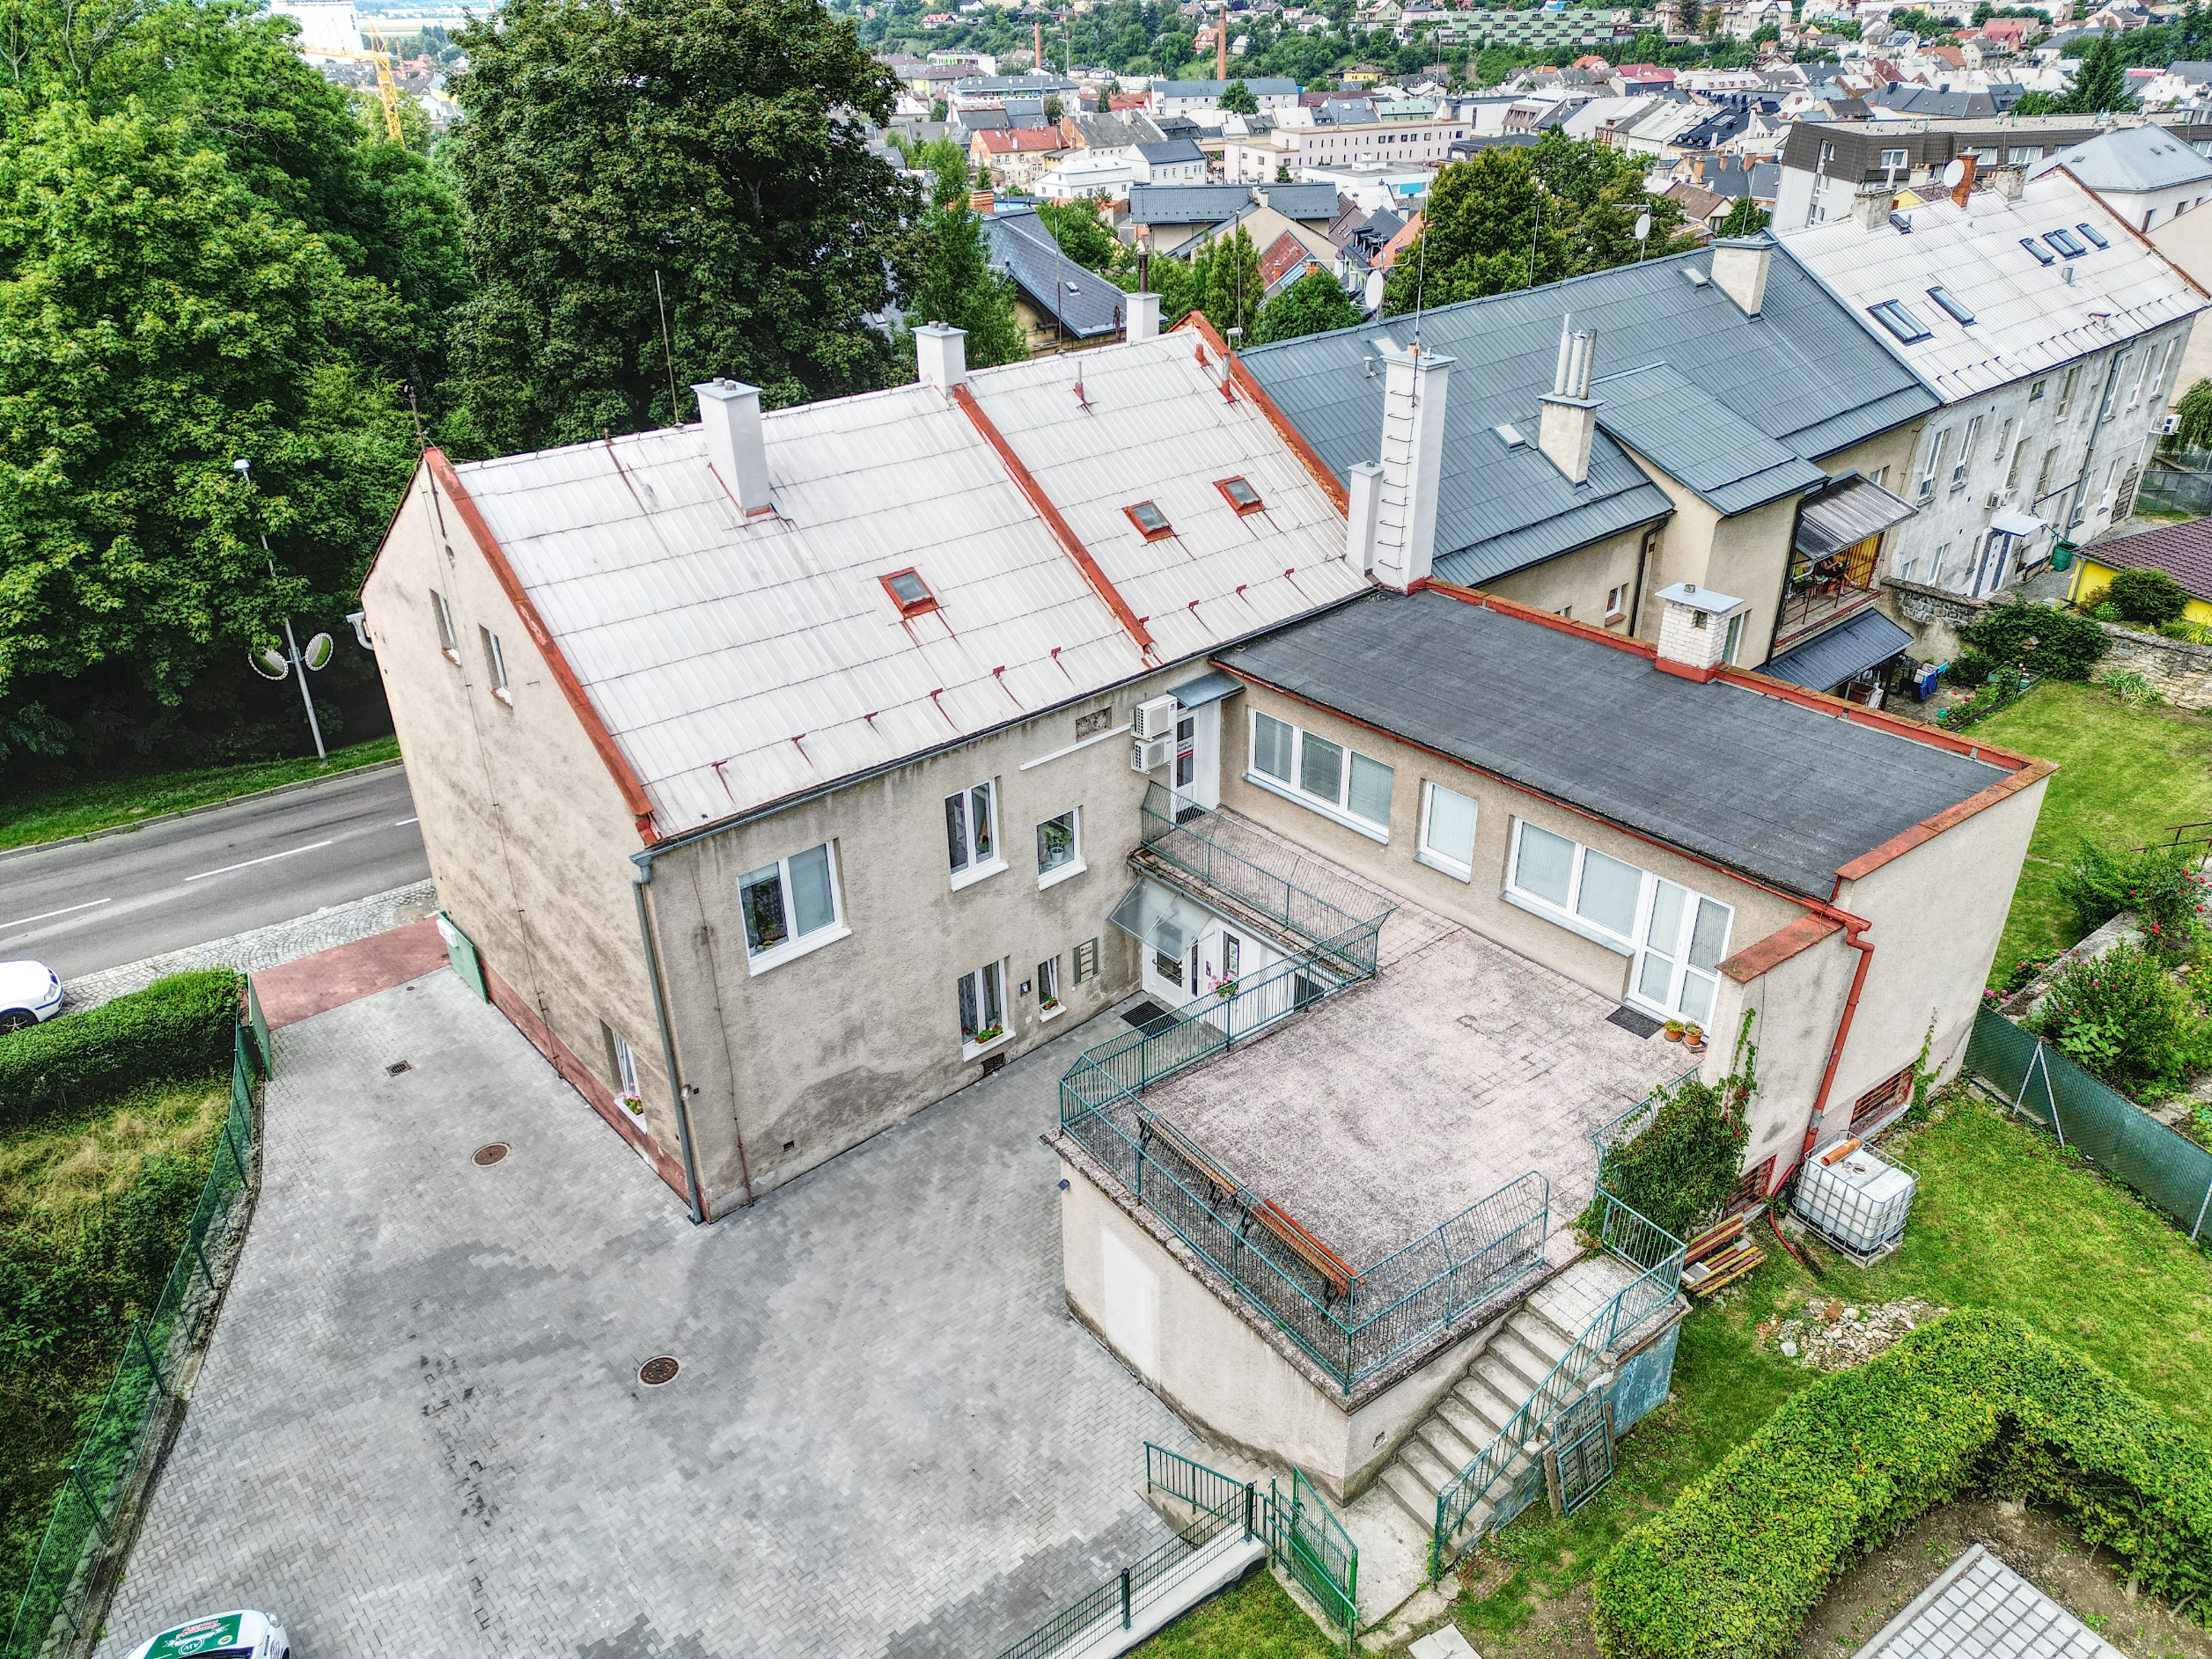
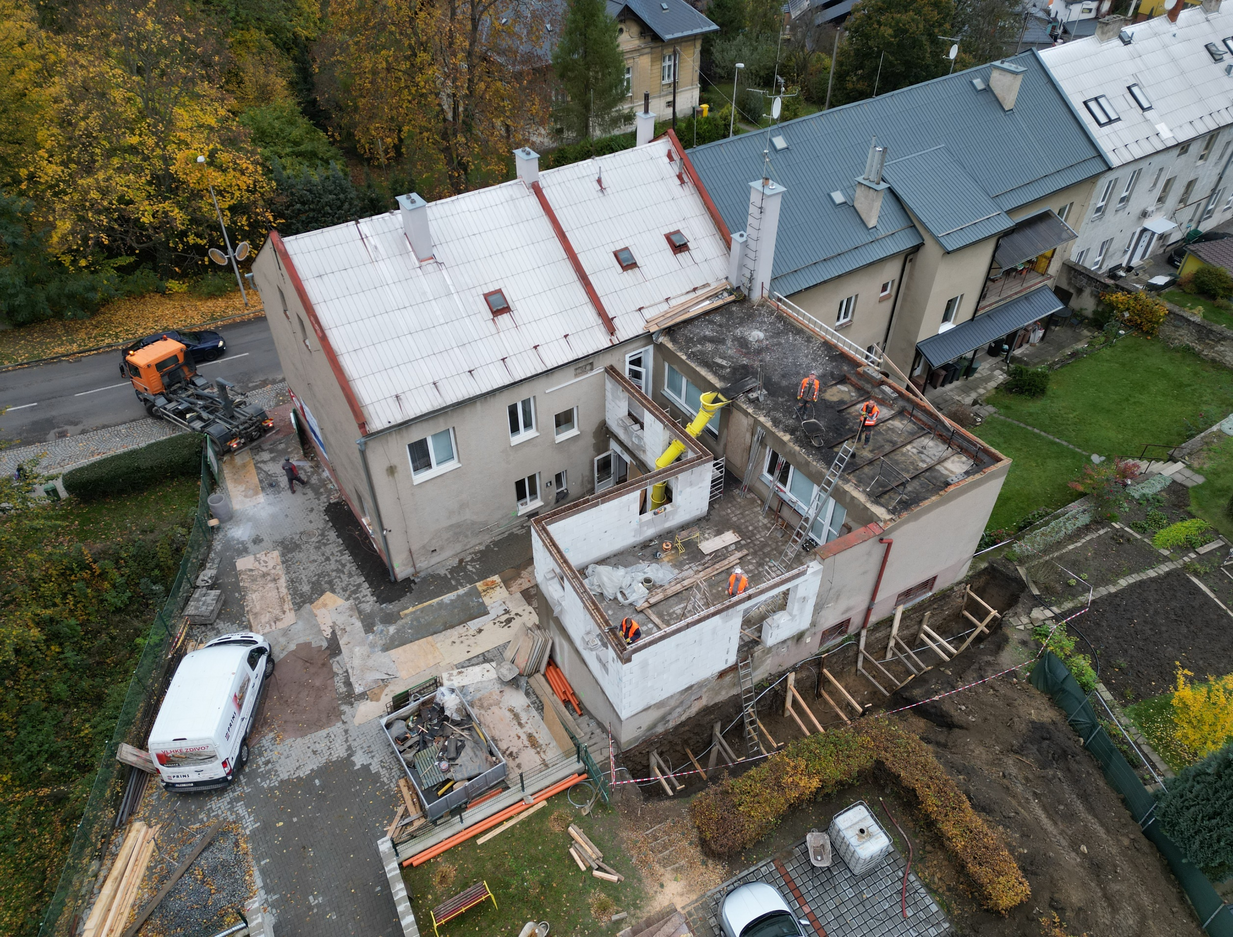
Z
Á
Ř
Í
2
0
2
3
L
I
S
T
O
P
A
D
2
0
2
3
Photo: Marek Hnila
Rekonstrukce budovy Charity ve Šternberku
9

Slide 10
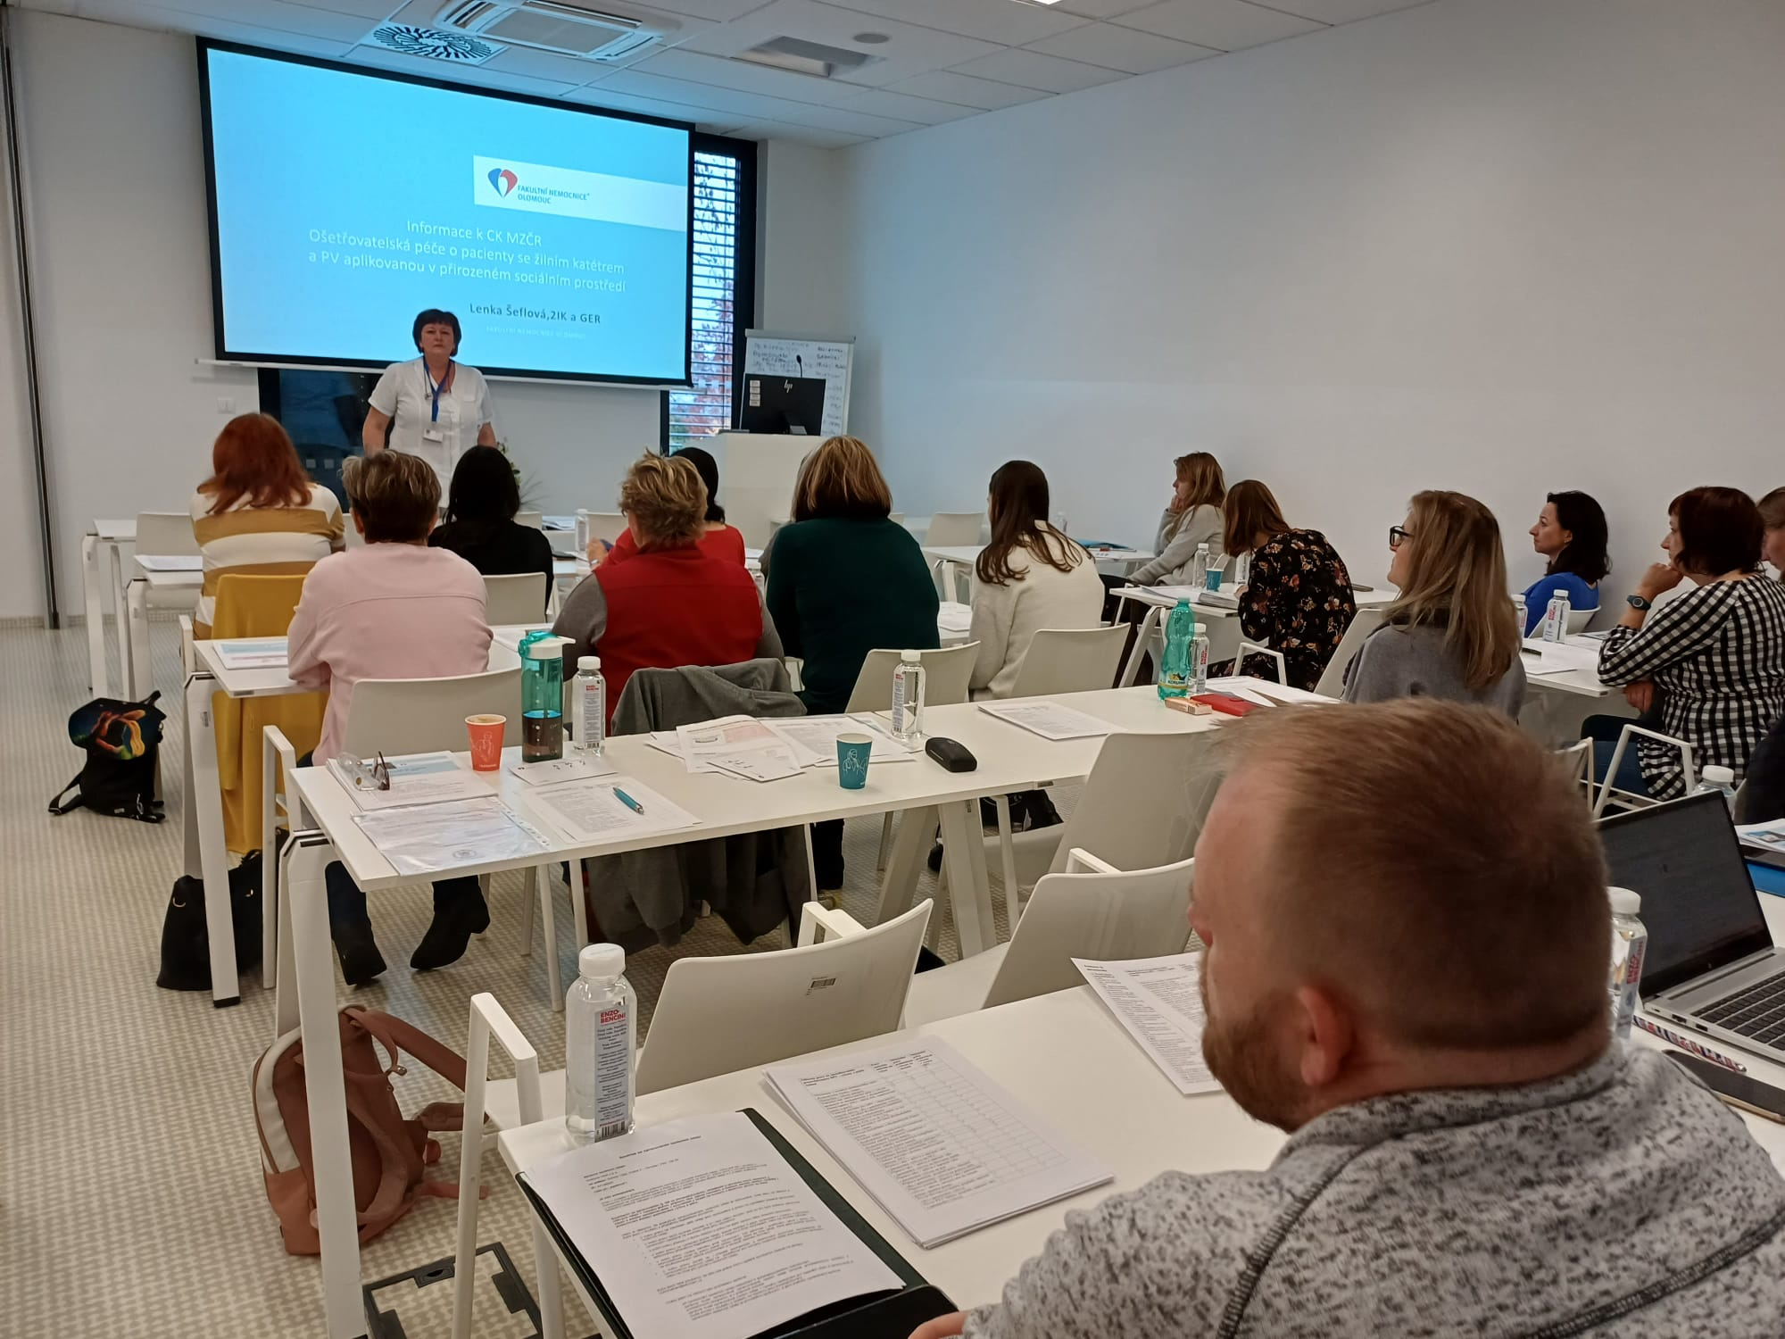
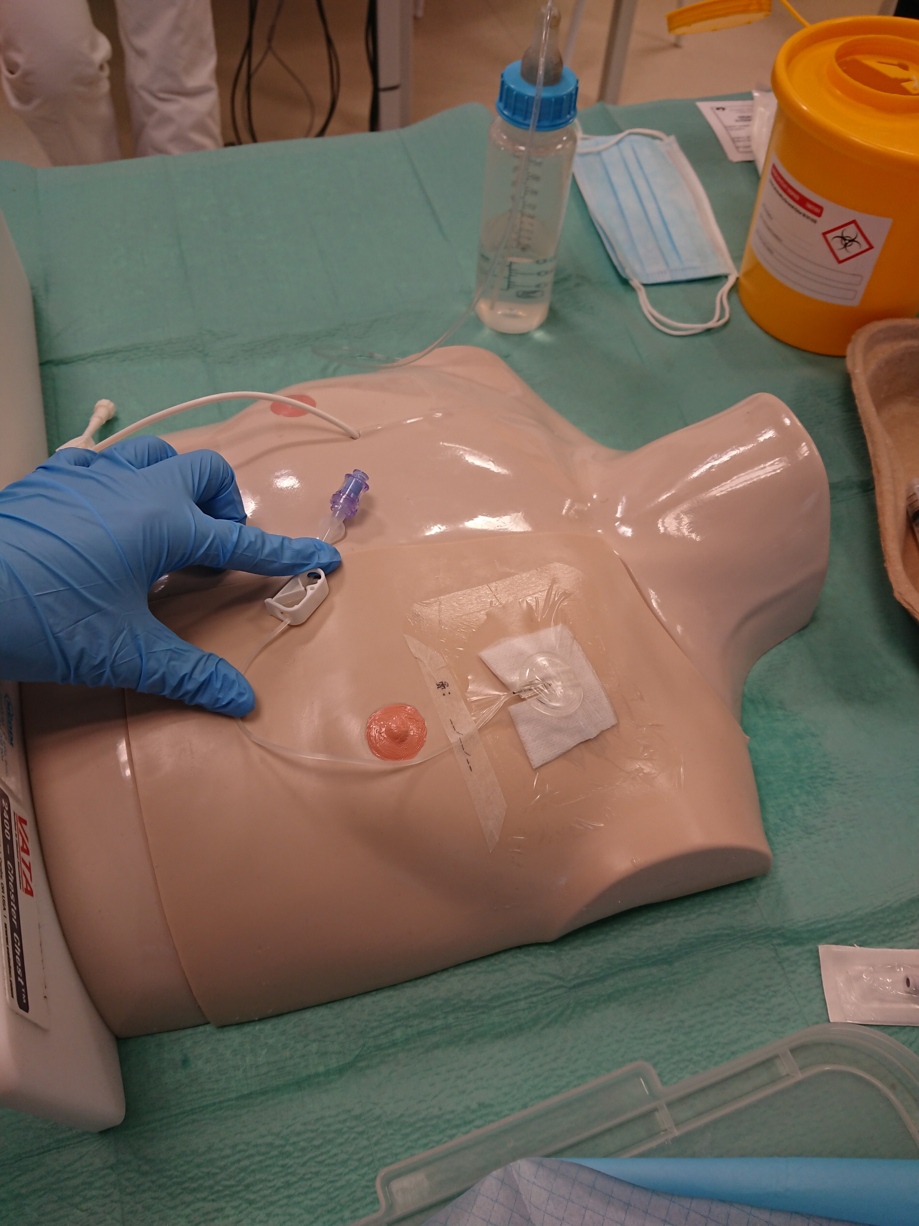

Nadace Olgy Havlové
Finanční podpora na zdravotní službu
Práce sester domácí zdravotní péče a hospicové péče je náročná, jak po stránce personální, tak materiální.
K tomu, abychom se mohli o naše pacienty postarat co nejlépe, je třeba mít k dispozici kvalitní technické vybavení.
V domácím prostředí lze v dnešní době poskytovat velké množství zdravotních výkonů, díky kterým nemusí pacienti trávit čas v nemocnici. Aby tyto výkony byly provedeny správně a bezpečně, je nutné zajistit vzdělání sester.
Touto cestou, bychom chtěli poděkovat Výboru dobré vůle - nadaci Olgy Havlové za finanční podporu v roce 2023. Z nadačního příspěvku jsme zakoupili elektrickou odsávačku k péči o dýchací cesty, inhalátor a digitální tonometr. Tyto pomůcky budou využívány pro pacienty hospicové péče. Příspěvek pomohl i vzdělání sester. Díky nadaci se čtyři všeobecné sestry mohly zúčastnit certifikovaného kurzu Ošetřovatelská péče o pacienty
s centrálním žilním katétrem a parenterální výživou aplikovanou v přirozeném sociálním prostředí.
Za finanční podporu moc děkujeme, velmi si vážíme Vaší pomoci.
10

Slide 11
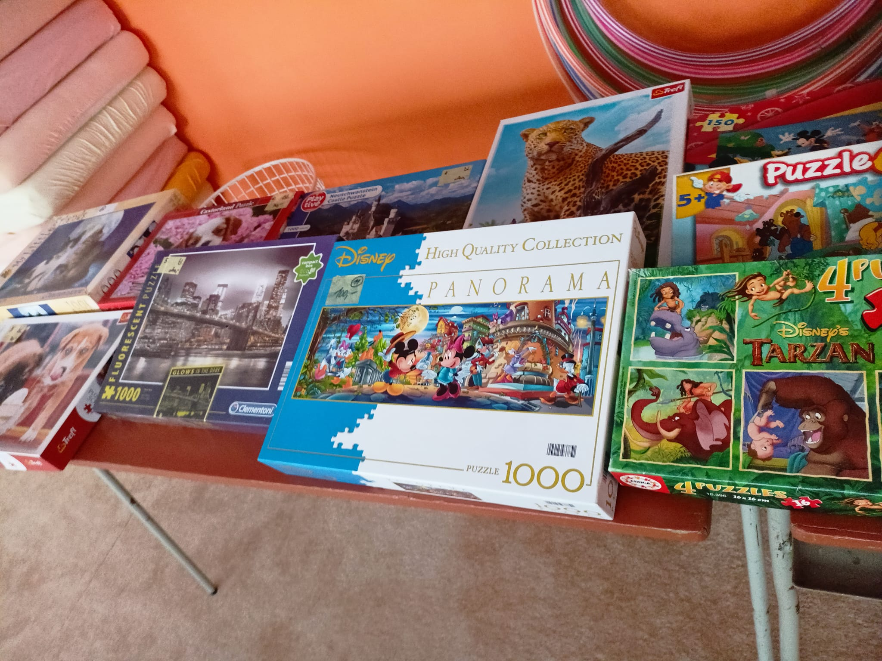
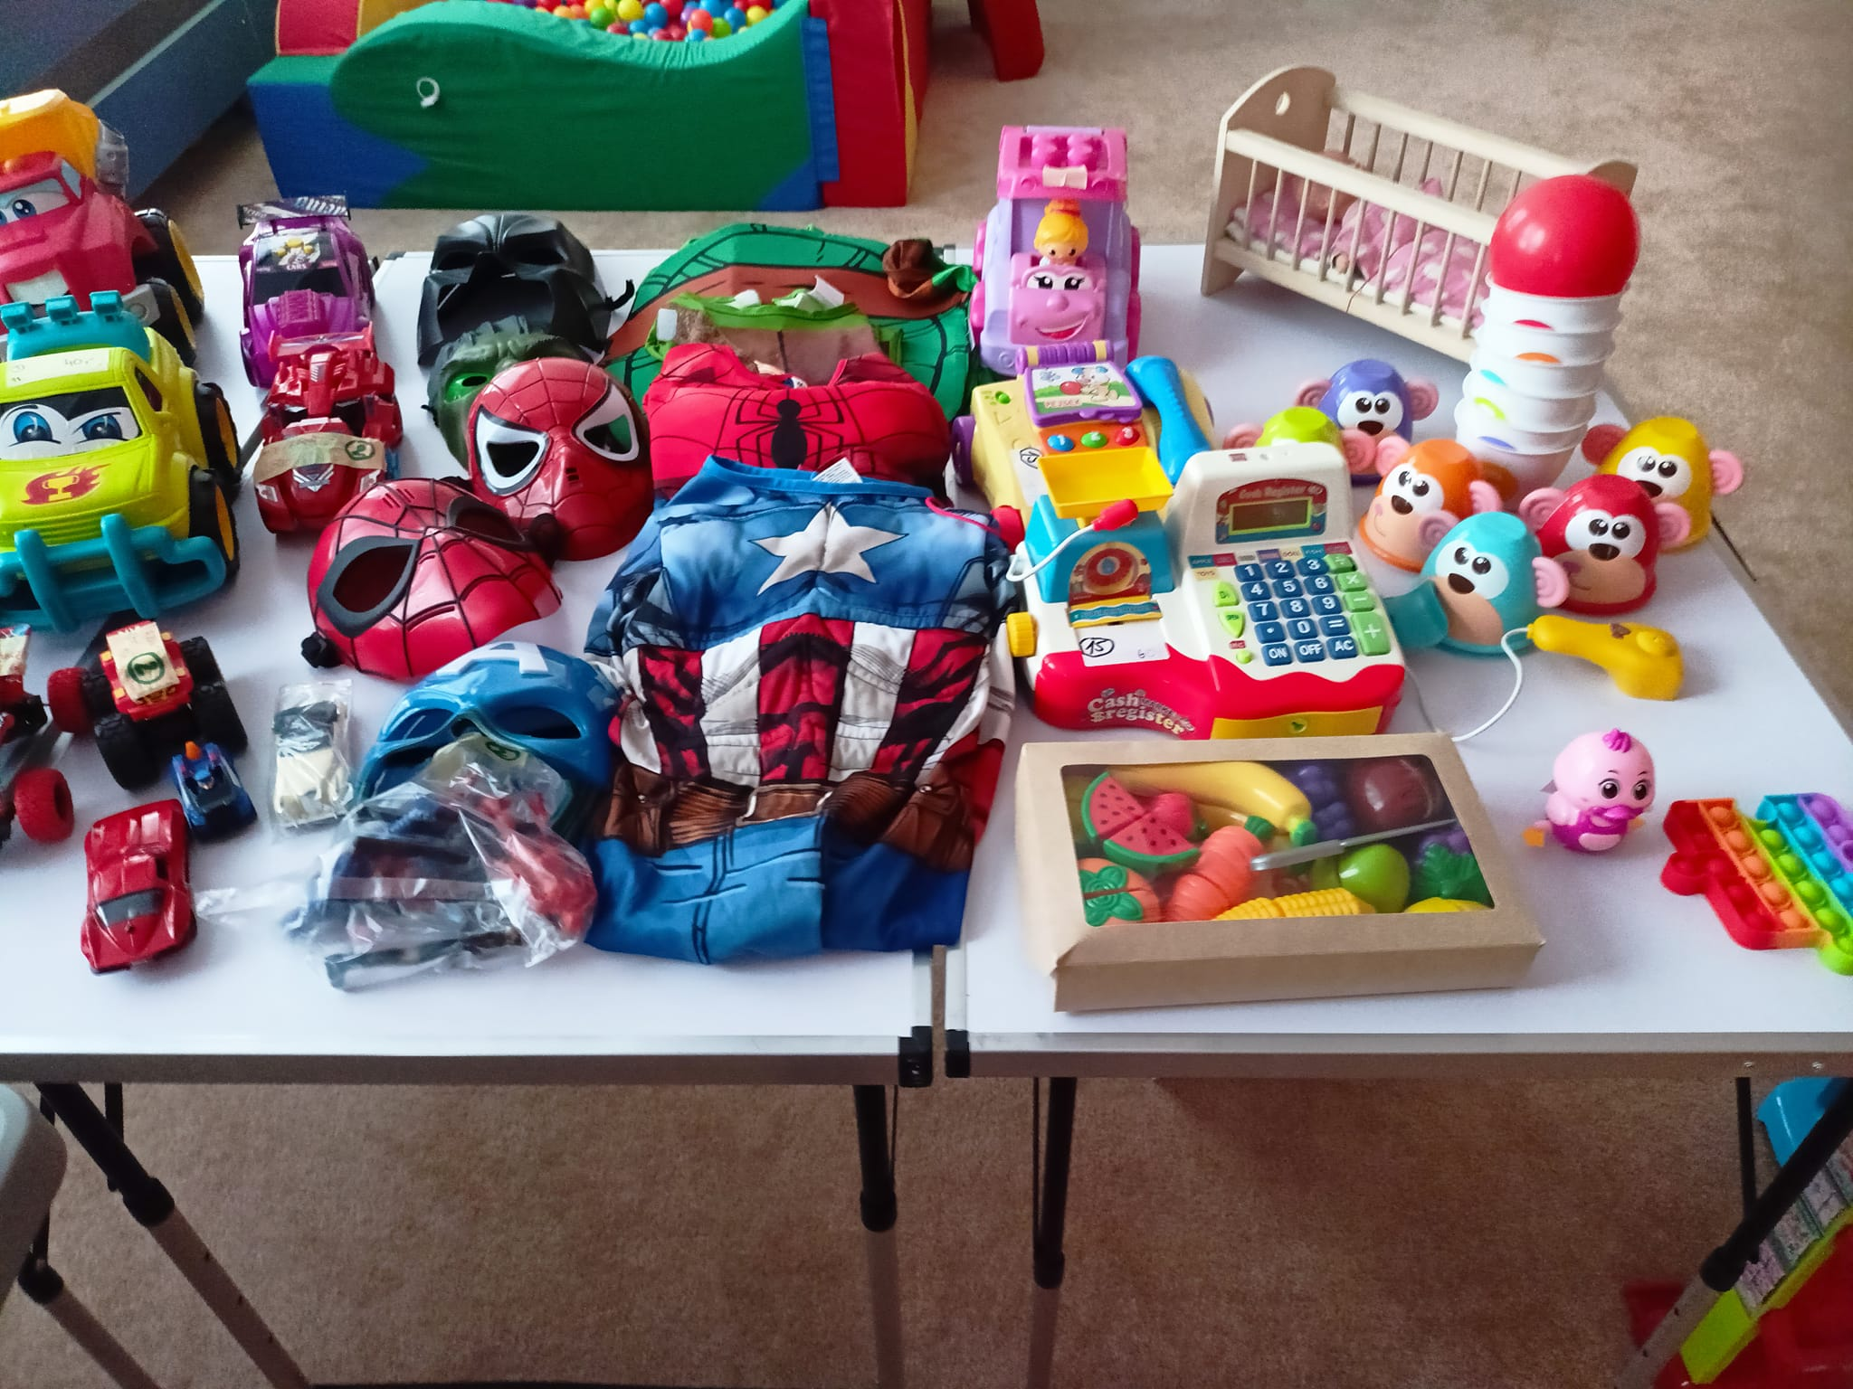


Bazar hraček při MC Rybička
Charitní mateřské centrum Rybička, pořádá již tradičně mimo jiné také Bazar hraček – prodej od maminek. Tato akce je úmyslně umístěná do předvánočního období. Tímto je možno pomoct rodinám pořídit levněji vánoční dárky, nebo naopak umožnit jejich prodej těm, jejichž děti z nich už vyrostly.
I letos v listopadu Bazar hraček proběhl a to s velkým úspěchem.
Prodávat mohou všichni, kteří se předem přihlásí v Mateřském centru Rybička a splní podmínky k prodeji. Nakoupit mohou přijít všichni a děti si zároveň mohou užít naši hernu.
11

Slide 12
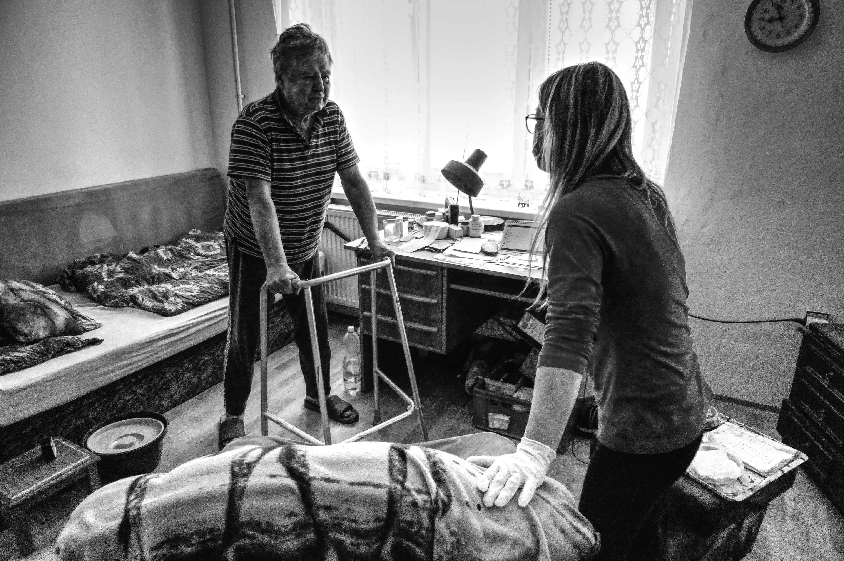

Pečovatelská služba rozšiřuje provozní dobu
Je krásné, že se dožíváme vyššího věku. Tím, ale přibývá i lidí, kteří potřebují péči přímo doma.
Naše pečovatelské služby proto rozšiřují provozní dobu i do večeřích hodin včetně víkendu,
a to od 1.1.2024.
Kontaktovat nás můžete na mobil:
Uničov 605 897 998
Litovel 736 750 221
Šternberk 739 242 624
Krásný příběh péče z Litovle
Pečovatelská služba docházela k paní F. (97 let), která byla imobilní, komunikující pomocí gest či jednoslovně, s demencí. Dříve o ni pečovala 15 let dcera. Když péči nezvládala, pomohla jí odlehčovací služba. Dcera nebyla poučená, jak má pečovat o ležícího člověka, neměla dalšího příbuzného, který by jí s péčí o maminku pomohl. Byla na pokraji psychického zhroucení. Za těchto okolností se obrátila o pomoc na naši Pečovatelskou službu.
Při návštěvě naší sociální pracovnice, byla dceři ukázaná manipulace s ležícím při osobní hygieně
a oblékání. Dále se do péče zapojila služba Domácí zdravotní péče. Pomohli jsme s navýšením Příspěvku na péči a podáním návrhu na ustanovení opatrovníka. Naši pracovníci začali vykonávat zdravotní výkony a zajistili další pomůcky. Následně byla domluvena pomoc při osobní hygieně
a celkové koupeli na lůžku.
Dcera se po návštěvách pečovatelek i sester psychicky zlepšila. Péče o paní F. trvala měsíc. Paní F. tak bylo ve spolupráci s dcerou, Pečovatelskou službou, Zdravotní službou a Půjčovnou kompenzačních pomůcek umožněno na sklonku života dožít v důstojných podmínkách.
Citace z děkovného dopisu dcery: “Vždy jsem byla ráda, když přišli pečovat o maminku, ale i mě potěšit vlídným slovem“….
12

Slide 13

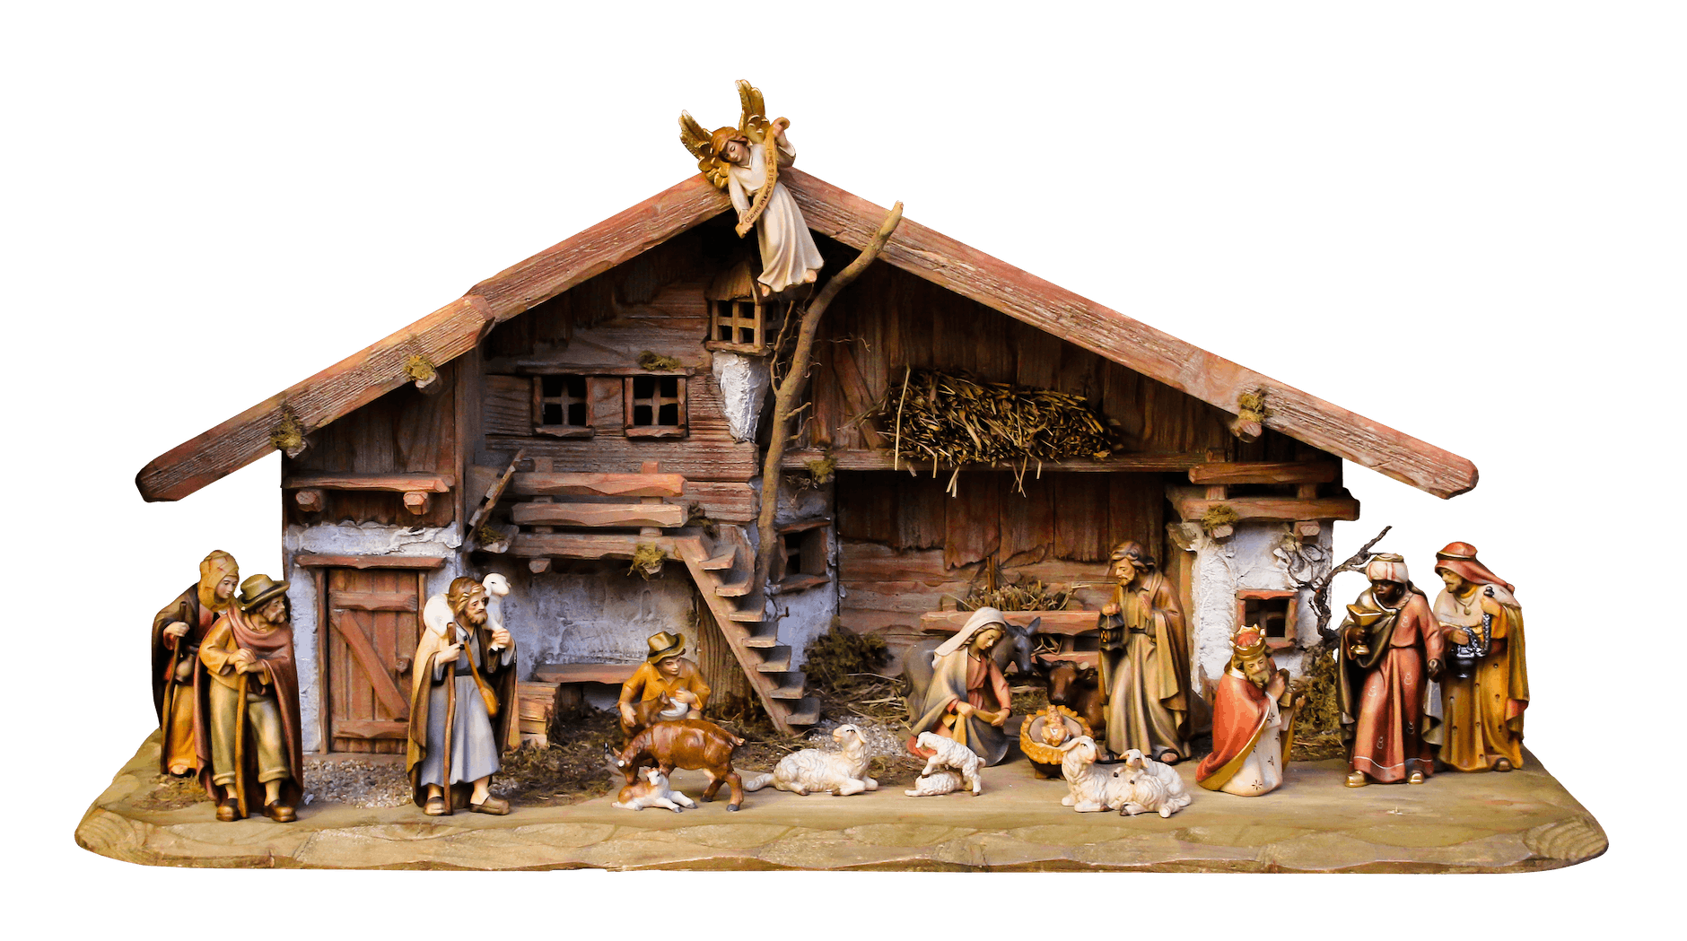
Vánoční přání od děkana
Drazí přátelé,
dvanáct měsíců uplynulo jako voda, a znovu se v reproduktorech supermarketů ozývají známé vánoční melodie. Ty ovšem nezní proto, aby v nás navodily sváteční atmosféru, ale aby vystupňovaly nákupní horečku až k rekordním tržbám. Možná i proto se doba adventní stává dobou, plnou shonu
a stresu. Pokud tomuto nákupnímu trendu podlehneme, stává se, že už vyhlížíme dobu povánoční, kdy si odpočineme.
Je škoda, že konzumní atmosféra pomalu vytlačila tu požehnanou dobu přípravy na Vánoce, kterou je doba adventní. Přitom dobrá příprava na Vánoce nestojí ani korunu, neboť ta nepotřebuje otevřenou peněženku či účet, ale naše otevřené srdce a mysl. Přeji Vám všem, abyste se nenechali „semlít“ komerční horečkou a prožili Advent i Vánoce v pokoji. Dovolte vstoupit do Vašeho života Ježíše Krista, který se narodil v Betlémě.
P. Antonín Pechal, děkan šternberský
13

Slide 14

Vánoční přání zaměstnancům
14

Slide 15







Poděkování
podporovatelům
DĚKUJEME
15

Slide 16



Zveme Vás na Charitní plesy
Charita v Litovli pořádá ples dne 27. 1. 2024 v kulturním domě
v Nasobůrkách.
Charita v Uničově pořádá ples dne 10. 2. 2024 v kulturním domě
v Újezdu u Uničova.
www.sternberk.charita.cz
FB: Charita Šternberk – Litovel, Uničov

